Slide 1

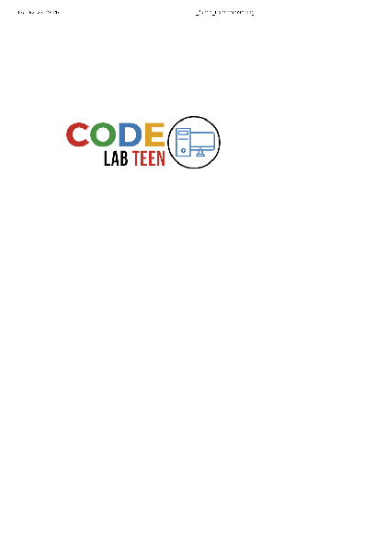
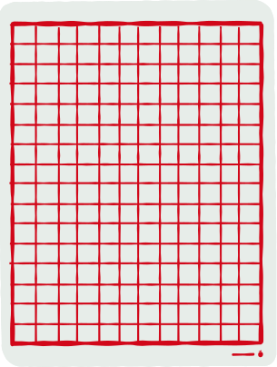

MIT APP INVENTOR

Slide 2

BEM - VINDOS!
AGENDA
Hoje, iremos relembrar alguns conceitos de aulas passadas:
Básico de Programação
Programação em Blocos
E depois iremos apresentar uma nova ferramenta onde pode-se criar aplicativos para celular e tablets

Slide 3

REVISÃO DE PROGRAMAÇÃO
Variáveis
VARIAVEL1 = 14
VARIAVEL2 = “OLÁ”
VARIAVEL3 = TRUE
Váriáveis são armazenamentos de informações. Elas guardam algo para ser usado em algum código que vem em sequência
1 - Não podem iniciar com números
2 - Não podem ter caractéres especiais (ex: ´, @,#...)
3 - Não podem ter espaços
4 - Possuem tipos

Slide 4
REVISÃO DE PROGRAMAÇÃO
ENTRADA (INPUT)
Entrada e Saída
VARIAVEL = int(input())
Também chamado de input e output, é a forma que dados são inseridos em um programa e como suas saídas são visisualizadas
print(“O usuário inseriu“, VARIAVEL)
SAÍDA (0UTPUT)
O usuário inseriu 2
1 - int(input()) espera que o usuário insira obrigatoriamente um inteiro em VARIAVEL
2 - O programa fica bloqueado enquanto a entrada não for inserida
3 - print() é a função de impressão

Slide 5
REVISÃO DE PROGRAMAÇÃO
FOR
Laços
for i in range(0,2):
print(i * 2)
Garantem repetição de um código até uma condição ser satisfeita, um exemplo prático seria, “enquanto não acaba a aula, preste atenção”
WHILE
while(i != 1)
i = 0
print(i)
i += 1
O que será imprimido nos dois casos e quatas vezes o laço é repetido?

Slide 6
REVISÃO DE PROGRAMAÇÃO
SE
Condicionais
if (chover == True):
guarda_chuva = True
Fazem com que o código seja executado mediante uma condição, um exemplo prático seria “se for chover hoje, então leve guarda-chuva, se não, deixe em casa”
SE NÃO
else:
guarda_chuva = False
1 - Podem ser aninhados (repetidos) um dentro do outro para criar condições bem especificas
2 - Podem existir mais de uma condição dentro de um if
3 - Nem todo if precisa de um else

Slide 7
INTRODUÇÃO
App Inventor é um serviço gratuito baseado em nuvem que permite criar seus próprios aplicativos móveis usando uma linguagem de programação baseada em blocos
O QUE É MIT APP INVENTOR?

Slide 8
















Olá, me chamo Mita, irei te acompanhar nessa jornada

Slide 9





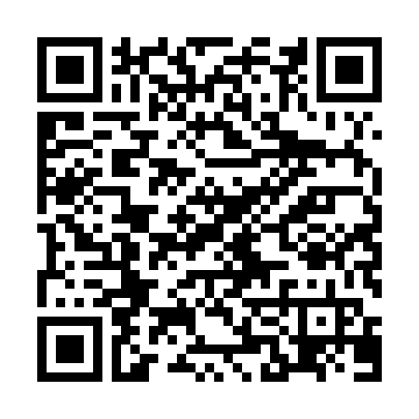


Para acessar o MIT, scanei QrCode ou acesse o site

Slide 10

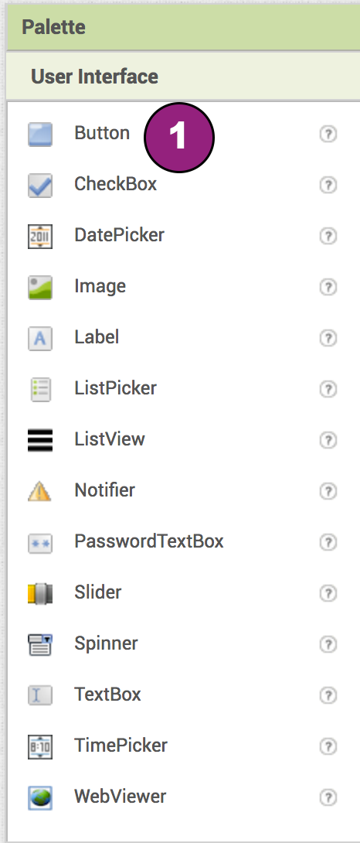



Os componentes do App Inventor estão localizados no lado esquerdo da janela Designer sob o título “Palette”.
Os Componentes são como os ingredientes de uma receita!
Componentes são os elementos básicos que você usa para criar aplicativos em um telefone Android ou iPhone.

Slide 11
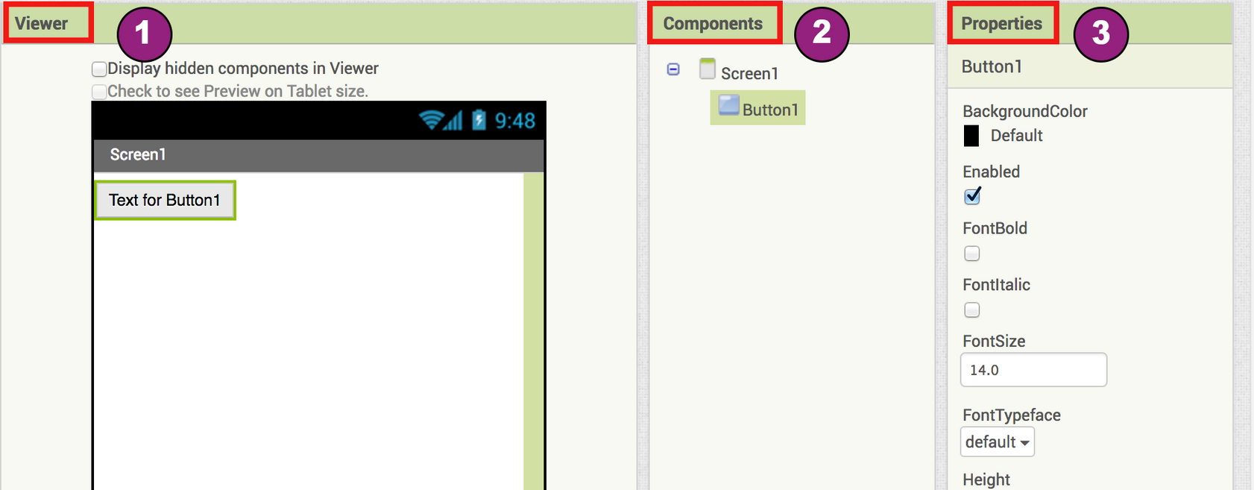
Para usar um Componente em seu aplicativo, você precisa clicar e arrastá-lo para o visualizador no meio do Designer. Quando você adiciona um componente ao Visualizador , ele também aparecerá na lista de componentes no lado direito do Visualizador.

Slide 12

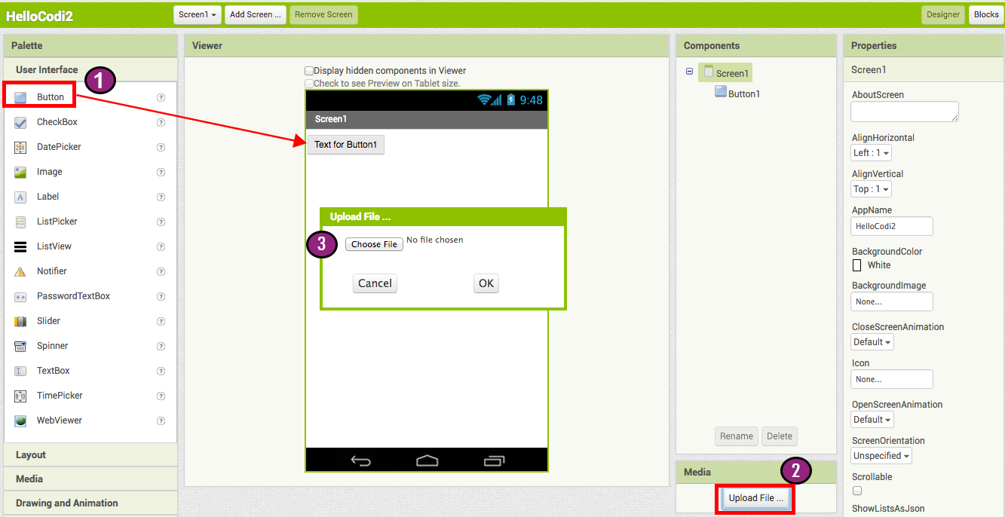
Na paleta User Interface, arraste e solte o componente Button na Screen1
Uma janela aparecerá para permitir que você escolha o arquivo de imagem. Clique em “Procurar” e navegue até o local do arquivo codi.jpg que você baixou anteriormente
Para dar ao botão a imagem da abelha, no painel Propriedades, em Imagem, clique no texto "Nenhum..." e clique em "Carregar arquivo

Slide 13
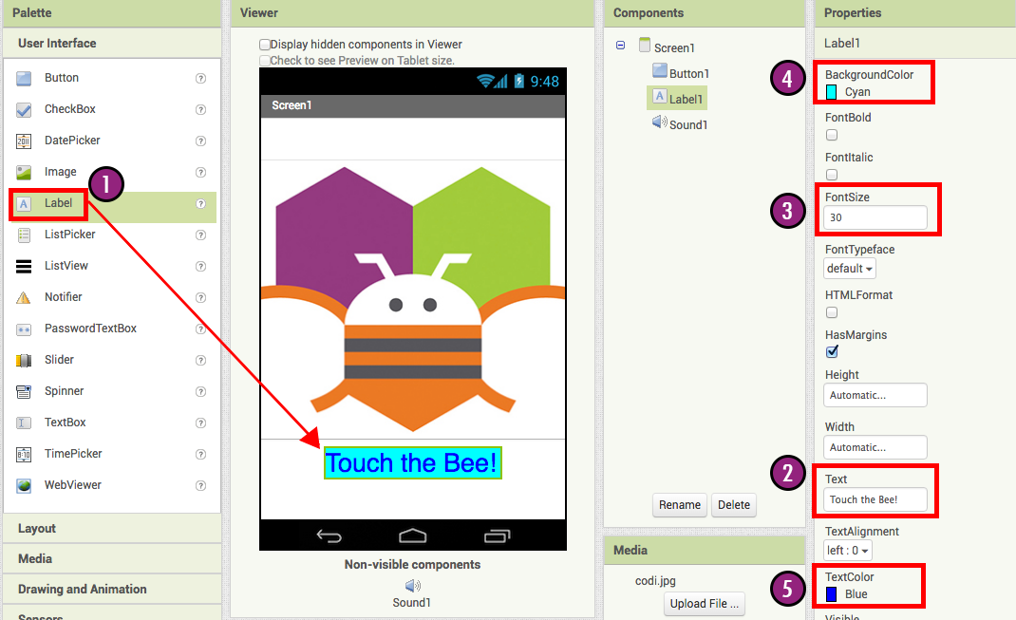
BackgroundColor do Label1 clicando na caixa. Você pode alterá-lo para qualquer cor que desejar
FontSize para 30
Propriedade de texto de Label1 para ler "Touch the Bee". Você verá a alteração do texto no Designer e no seu dispositivo
TextColor para qualquer cor que você desejar

Slide 14
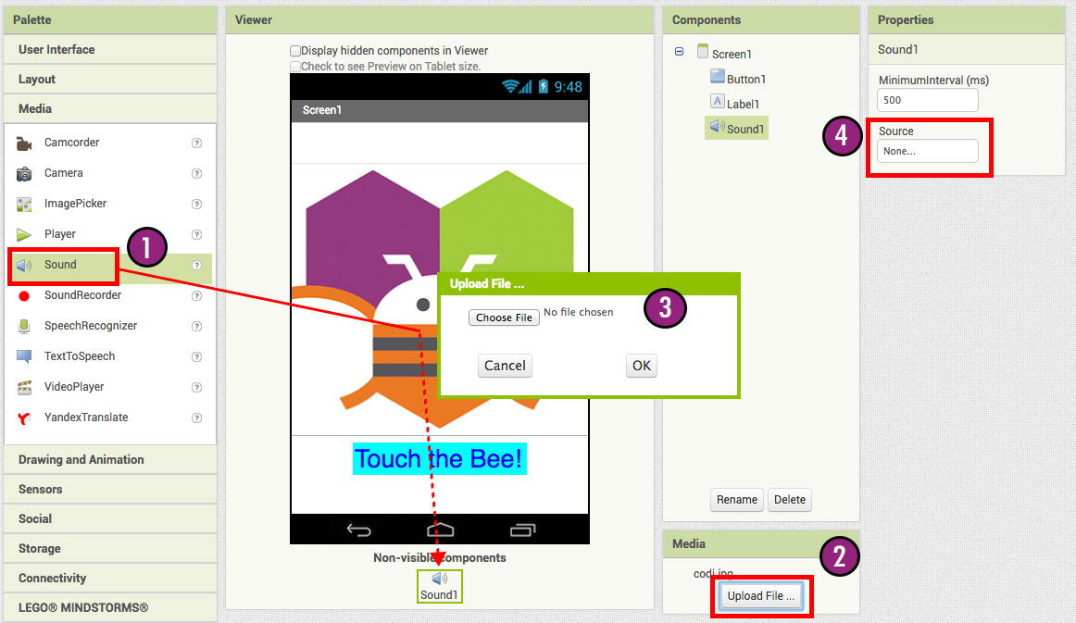
Em Palette, clique na gaveta Media e arraste um componente Sound e coloque-o no Viewer
No painel Propriedades, veja que a propriedade Source atualmente diz None....
Clique na palavra None... para alterar a fonte do componente Sound1 para Bee-Sound.mp3
Navegue até o local do arquivo Bee-Sound.mp3 que você baixou anteriormente e carregue-o neste projeto
No painel Mídia, clique em Carregar arquivo

Slide 15


Mas, e a programação? Não vamos ver?
Vamos nessa!

Slide 16

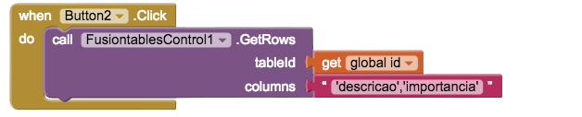


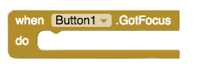
Os blocos marrons são chamados de blocos manipuladores de eventos.
Os blocos do manipulador de eventos especificam como o dispositivo móvel deve responder a determinados eventos
Os blocos roxos são chamados de blocos de comando, que são colocados no corpo dos manipuladores de eventos. Quando um manipulador de eventos é executado, ele executa a sequência de comandos em seu corpo.

Slide 17
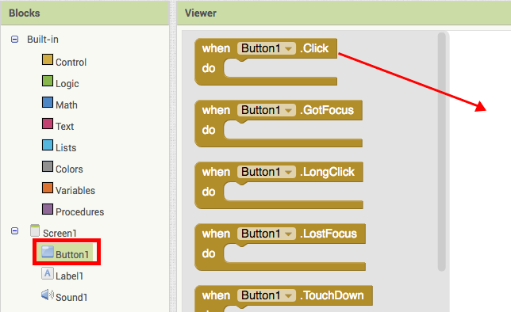
No lado esquerdo do Blocks Editor, clique na gaveta Button1 para abri-la. Arraste e solte o bloco When Button1.Click na área de trabalho
Clique no botão Blocos no canto superior direito da tela para acessar o Editor de Blocos.
Blocos manipuladores de comando

Slide 18
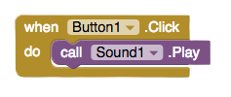
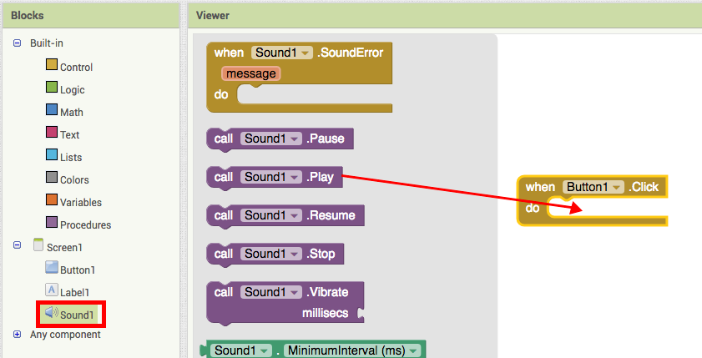




Clique na gaveta Sound1 e arraste o bloco Sound1.Play e conecte-o à seção "fazer" do bloco quando Button1.Click.
Os blocos se conectam como peças de um quebra-cabeça

Slide 19


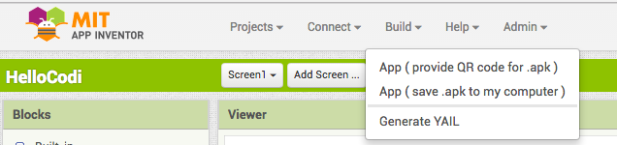
Agora é só empacotar
Para "empacotar" o aplicativo para instalar no seu dispositivo ou enviar para outra pessoa, clique na guia Construir na parte superior da tela. Em Build, há duas opções disponíveis para você escolher:

Slide 20








Parabéns, seu primeiro aplicativo está em execução!
Experimente no seu dispositivo ou com o emulador! Ao pressionar o botão, você deverá ouvir o zumbido da abelha

Slide 21

VOCÊ TEM
ALGUMA
DÚVIDA?
PODE PERGUNTAR!

Slide 22
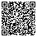
OBRIGADO!
CODELAB TEEN

